Slide 1
Ismertebb fűszerek
Földes Károly

Slide 2
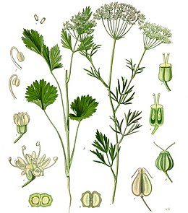
Ánizs
A Földközi-tenger mellékéről származik, de már nagyon sokfelé termesztik, így nálunk is.
Már az ókori Egyiptomban is használták fűszerként; az ókori Keleten fizetőeszköz is volt.

Slide 3
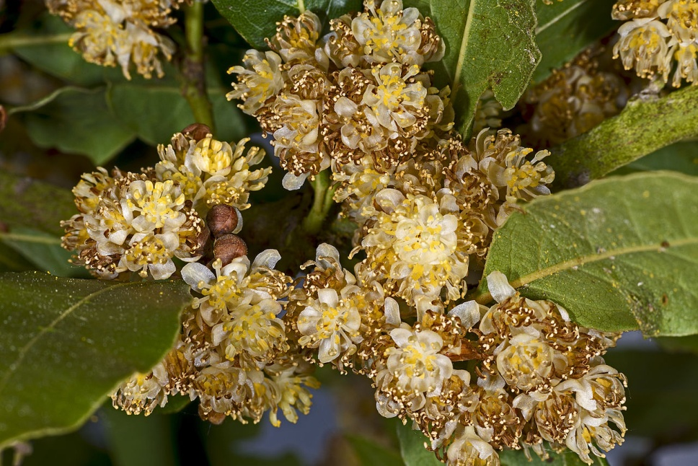
A babér a legrégebben ismert és igen elterjedt fűszernövények közé tartozik.
az Atlanti-óceán mediterrán éghajlatú szigetein vadon is, de főleg kultúrákban növő örökzöld cserje vagy fa egészben használt levele értékes karakterű fűszer.
Nemes babér

Slide 4
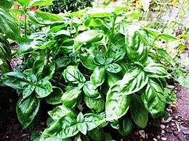
A bazsalikom dísz-, fűszer-, és gyógynövény.
Eredetileg Dél-Ázsiából, Perzsiából, Afrikából került Európába, és itt is kedvelt, egynyáriként termesztett kerti, cserép- és fűszernövény lett.
Jellegzetes illatú és dús aromájú, színe zöld, virága pedig fehér színű.
Bazslikom

Slide 5
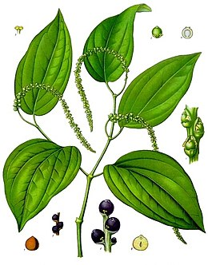
A fekete bors a trópusokon őshonos cserje, mely fürtökben hozza csonthéjas termését. Az egyik legismertebb és legkeresettebb fűszer.
A fekete bors a paprika után amagyar konyha legnagyobb mennyiségben használt fűszere.
Fekete bors

Slide 6
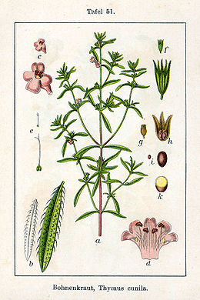
Népies nevei: borsfű, bécsi rozmaring, csombor, csombord.
Az erdélyi konyha elterjedt fűszere.
Már a 16. századi füvészkönyvek is említik mint fűszer-, és gyógynövényt.
Jellegzetes, borsra emlékeztető, fűszeres illatú és ízű növény.
Kedvelt aromája miatt általánosan elterjedt.
Borsikafű

Slide 7
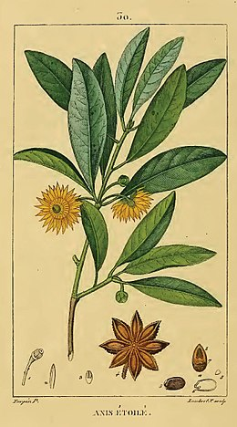
Csillagánizs
Dél-Kínában őshonos gyógy- és fűszernövény, több étel- és italkülönlegesség neki köszönheti különleges ízét és illatát.
A Dél-Ázsiában is termesztett örökzöld fának a termése sugarasan, csillag alakban helyezkedik el.
Illóolajat, csersavat, cukrot, fehérjét tartalmaz, jellegzetes illatát és ízét az illóolajának nagy részét kitevő anetolnak köszönheti.

Slide 8
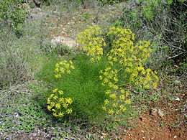
Az édeskömény a zellerfélék népes családjából a legelterjedtebb és legismertebb tagja.
A növény fűszer és gyógynövény is.
A Mediterráneumból származik, és már az ókorban ismerték és használták.
Édeskömény

Slide 9
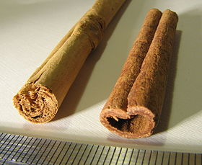
A fahéj valóban a “fa héja”, a fahéjfa és/vagy a kasszia kérgéből készült fűszer, amely a trópusi fák ágainak lefejtett, sötétbarna kérgéből készül.
Már az ókorban is rendkívül keresett volt; Indiából és Srí Lankáról több mint 2000 éve exportálják.
Fahéj

Slide 10
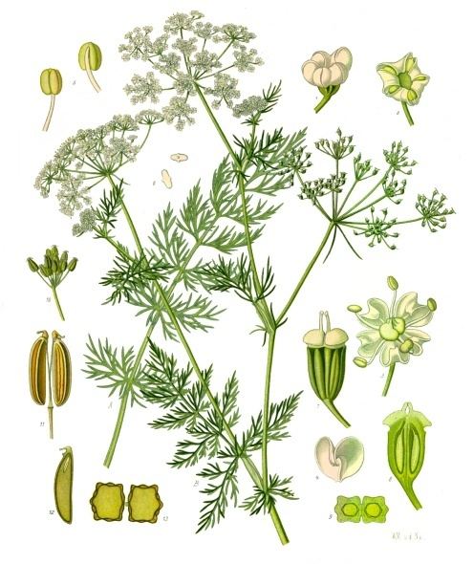
A legelterjedtebb és legkedveltebb fűszerek közé tartozik.
Már a Biblia is említi nagyszerű tulajdonságait.
Európában a13. században terjedt el.
Az erősen fűszeres ízű mag hatóanyaga az illóolajában levő karvon.
Fűszerkömény

Slide 11
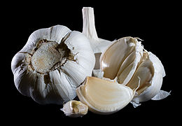
Gyógy- és fűszernövény, melynek hagymája fogyasztható; felvágva erőteljes aromát bocsát ki.
Elő- és Dél-Ázsiában őshonos; különleges ízjavító hatása miatt az egész világon kedvelik.
Fokhagyma

Slide 12
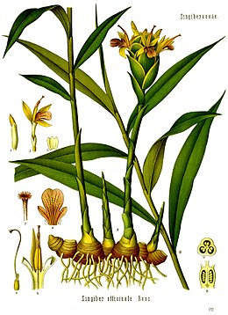
A közönséges gyömbér a gyömbérfélék családjába tartozó növényfaj, fűszer- és gyógynövény.
Kínában már Kr. e. előtt több évszázaddal használták.
A középkorban jelentős szerepet játszott a fűszerkereskedelemben.
Gyömbér

Slide 13
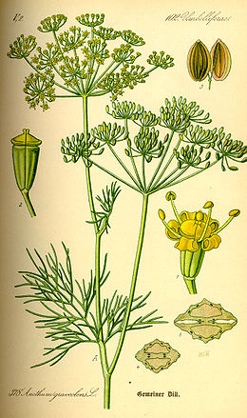
A kapor közismert gyógy- és fűszernövény.
Népies elnevezései: fűszerkapor, kertikapor, kertikömény, uborkafű.
Eredetileg a Földközi-tenger vidékén termett.
Magyarország és a Kárpát-medence gasztronómiájában jelentős szerepet betöltő fűszernövény.
A magyar konyhában előszeretettel használják a kaprot.
Kapor

Slide 14
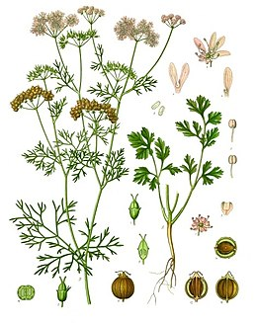
Az egész növényt és fűszerként használt magját egyaránt szokás koriander néven nevezni.
Ősidők óta használt fűszer, mely a Földközi-tenger vidékéről származik.
Koriander

Slide 15
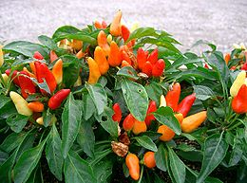
A nemzetség valamennyi faja Közép-, illetve Dél-Amerikából származik, de mára a mérsékelt és a trópusi égövben szerte a világon termesztik őket.
Az indiánok nemcsak ismerték, de termesztették is.
Eleinte a paprika főúri kastélyok virágoskertjeit díszítette.
Csak a 18. században vált általánosan ismertté; legelső termesztő körzete Szeged környékén volt.
Paprika

Slide 16
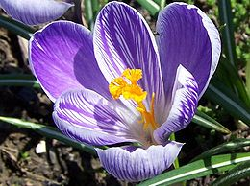
A sáfrány a nősziromfélék családjába tartozó növénynemzetség, illetve a nemzetséghez tartozó egyes fajok összegyűjtött és fűszerként használt bibéjének elnevezése.
A Kárpát-medencében őshonos fajok kora tavasszal, a régebben fűszerként termesztett valódi vagy jóféle sáfrány ősszel virágzik.
Sáfrány

Slide 17
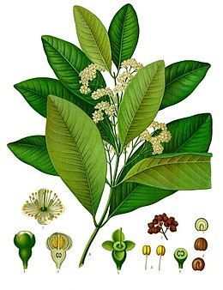
Szegfűbors
A szegfűbors öt, a mirtuszfélék Pimenta nemzetségébe tartozó fafaj, illetve azok fűszerként használt termése.
A borsot kereső Kolumbusz Kristóf fedezte fel a Karib-szigeteken, és haláláig nem jött rá tévedésére.
Nyugat-Indiában, Jamaicában, illetve Közép-Amerikában honos, de Indiában is kiterjedten termesztik.

Slide 18
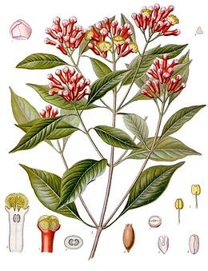
Szegfűszeg
A szegfűszeg a 18. századig csak őshazájában, a Maluku-szigeteken termett, és halálbüntetés járt annak, aki ki akarta csempészni.
Manapság főleg a trópusi Afrikában,Zanzibáron és Madagaszkáron termesztik.

Slide 19
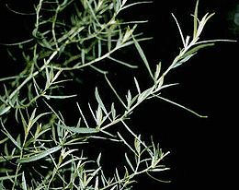
Tárkony
A tárkony az őszirózsafélék családjába, az üröm nemzetségbe tartozó, évelő gyógy-, és fűszernövény.
Fűszer- és zöldségnövényként világszerte termesztik.
Vadon az északi félteke nagy területén előfordul: Kelet-Európától Közép- és Kelet-Ázsiáig, de még Észak-Indiában is, valamint Észak-Amerika nyugati részén, s dél felé még Mexikó területén is.

Slide 20
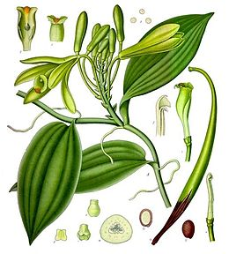
Vanília
A vanília a kosborfélék családjába tartozó Vanilla nemzetségnek, illetve a nemzetségbe tartozó néhány faj fűszerként felhasználható termésének elnevezése.
A fűszer 10–20 cm hosszú és 3–10 mm vastag toktermés.
A vanília a sáfrányt követően a második legdrágább fűszer a világon.

Slide 21
Felhasznált forrás
Wikipédia

Slide 22
Köszönöm szépen a figyelmet!

